Slide 1
Лабораторная работа №7
РОССИЙСКИЙ УНИВЕРСИТЕТ ДРУЖБЫ НАРОДОВ
ФАКУЛЬТЕТ ФИЗИКО-МАТЕМАТИЧЕСКИХ
И ЕСТЕСТВЕННЫХ НАУК
Романова Александра
НПМмд-02-20

Slide 2
Цель работы
Ознакомление с некоторыми операциями в среде Octave для работы с графиками.

Slide 3
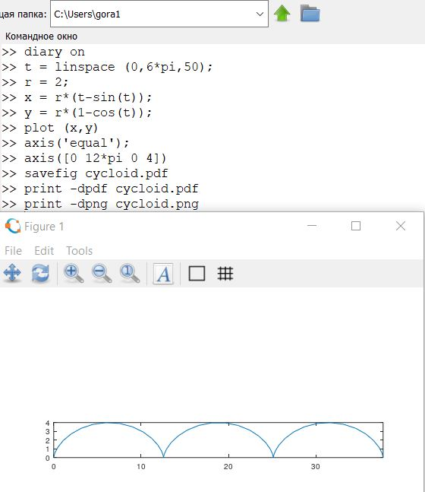
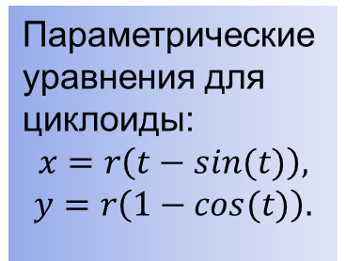
Выполнение работы
Параметрические уравнения для циклоиды:
$$x=r\left(t−sin(t)\right),$$
$$y=r\left(1−cos(t)\right).$$

Slide 4
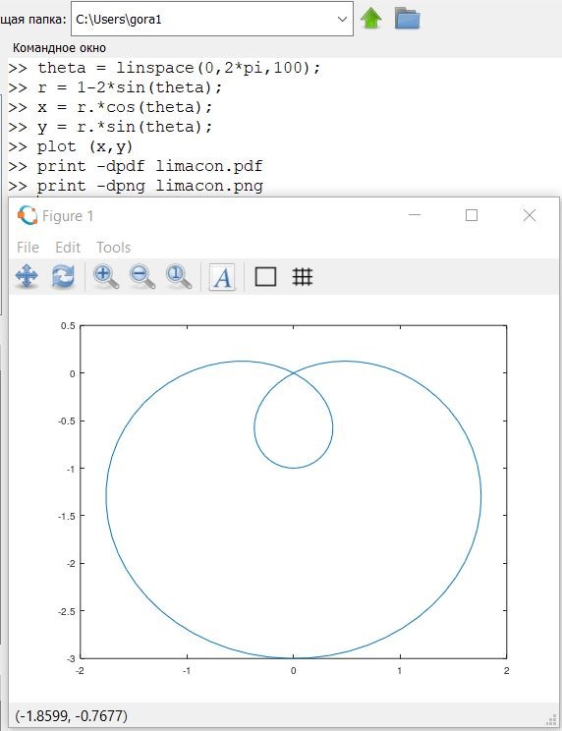
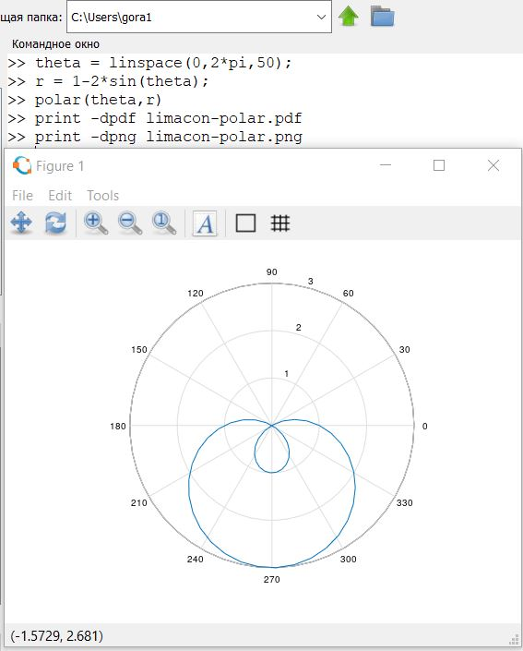
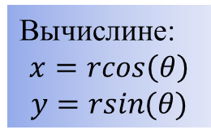
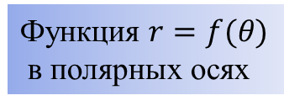

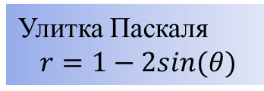
Выполнение работы
Полярные координаты
Функция $r=f\left(θ\right)$
Вычислине:
$$x=rcos\left(θ\right)$$
$$y=rsin(θ)$$
Функция $r=f(θ)$
в полярных осях
Улитка Паскаля
$r=1−2sin(θ)$

Slide 5
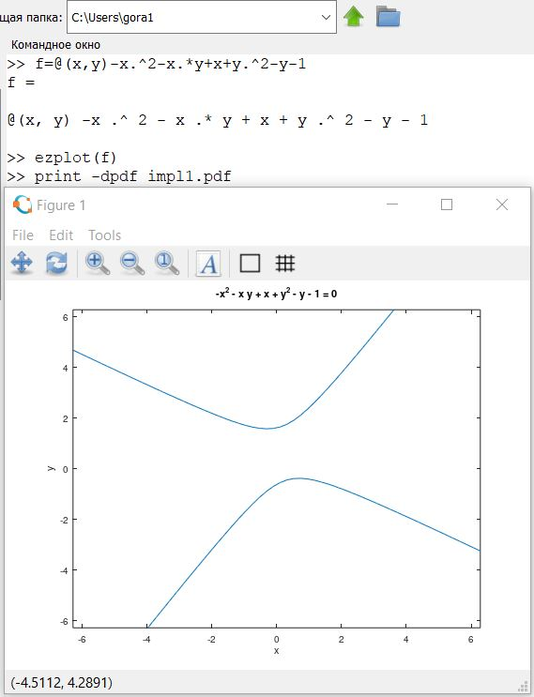
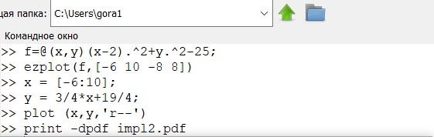
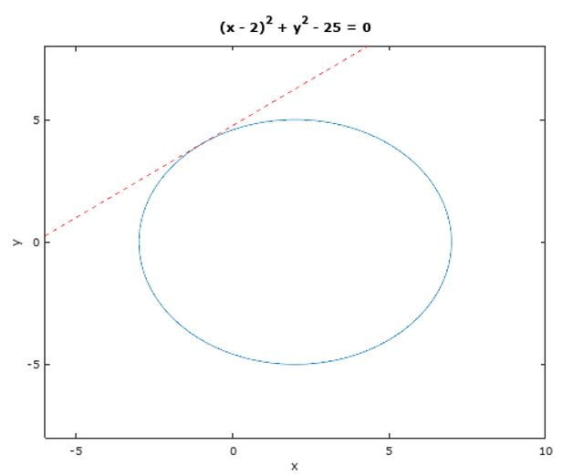
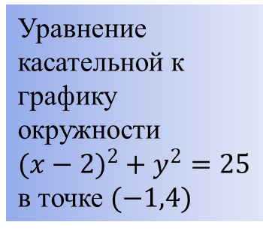
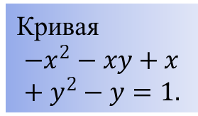
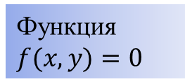
Выполнение работы
Графики неявных функций
Функция $f(x,y)=0$
Уравнение касательной к графику окружности
$$(x−2)^{2}+y^{2}=25$$
в точке $(−1,4)$
Кривая
$$−x^{2}−xy+x+y^{2}−y=1.$$

Slide 6
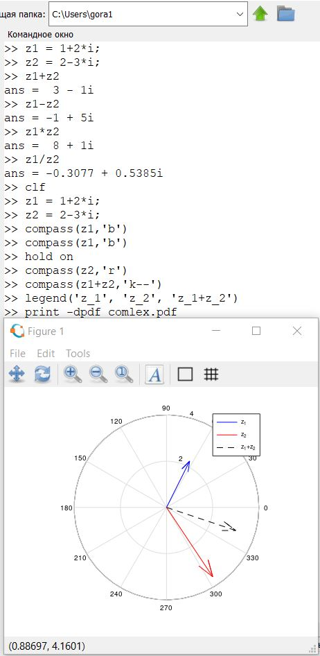

Выполнение работы
Комплексные числа
$$z_{1}=1+2i,z_{2}=2−3i$$
Арифметические операции
График

Slide 7
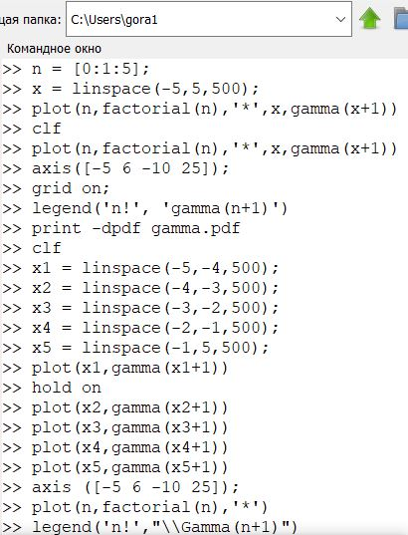
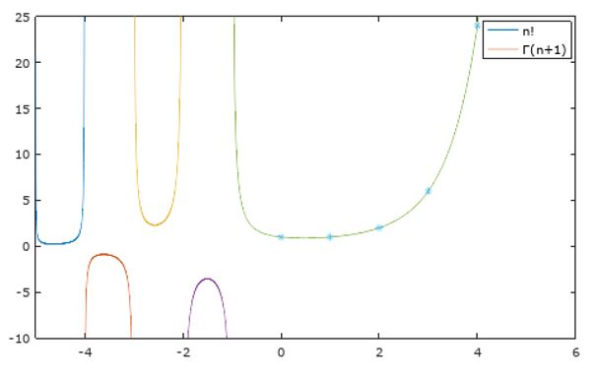
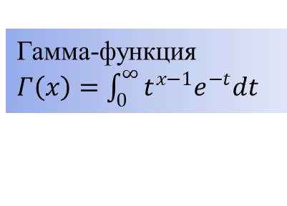

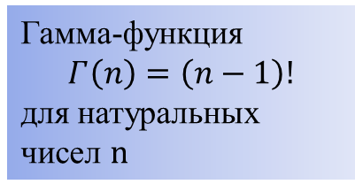
Выполнение работы
Специальные функции
$Γ\left(x+1\right)$ и $n!$
Гамма-функция $Γ\left(x\right)=\int_{0}^{∞}{t^{x−1}e^{−t}dt}$
Гамма-функция
$$Γ\left(n\right)=\left(n−1\right)!$$
для натуральных чисел $n$

Slide 8
Вывод
Таким образом, в ходе данной работы я ознакомилась с некоторыми операциями в среде Octave для работы с графиками.

